Slide 1
LEER, ES IMPORTANTE:
AUTOR DE LOS PICTOGRAMAS: SERGIO PALAO
PROCEDENCIA DE LOS PICTOGRAMAS: http://catedu.es/arasaac/
Los archivos originales de los que se obtienen los pictogramas publicados en esta Web se encuentran debidamente inscritos en el Registro de la Propiedad Intelectual, quedando RESERVADOS TODOS LOS DERECHOS sobre los mismos.
Los pictogramas tal y como se ofrecen en la web, se publican bajo Licencia Creative Commons (BY – NC – SA), autorizándose su uso para fines sin ánimo lucrativo y siempre que se cite la fuente y las obras derivadas se compartan bajo la misma licencia. Queda excluido de este permiso la edición o publicación de estos materiales dentro de publicaciones con fines comerciales.
Para cualquier otro uso quedan rigurosamente prohibidas, sin la autorización por escrito de los titulares del “Copyright”, bajo las sanciones establecidas por las leyes, la reproducción total o parcial de estos materiales por cualquier medio o procedimiento, comprendida la reprografía y el tratamiento informático.

Slide 2

ACTIVIDADES PARA LA MEJORA DE LA ARTICULACIÓN: FONEMA /f/
F f
F f
Foca
Fa fe fi fo fu
Autor pictogramas: Sergio Palao Procedencia: ARASAAC http://catedu.es/arasaac/
Licencia: CC (BY-NC-SA) Autora: Natalia M. Gómez Jorge

Slide 3



Fffffffff fffffffff Ffffffiii

Slide 4












Slide 5




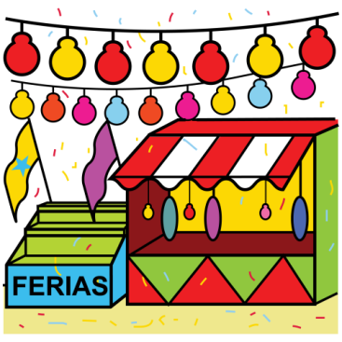
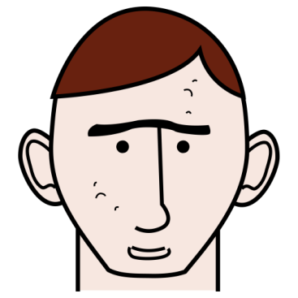



Slide 6

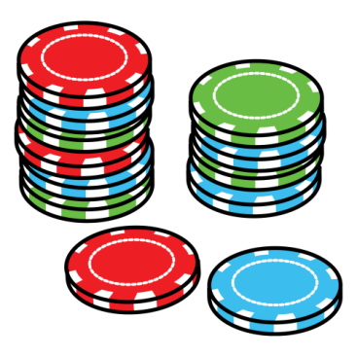


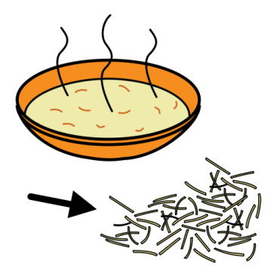
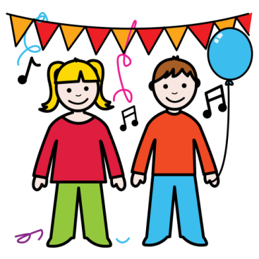


Slide 7






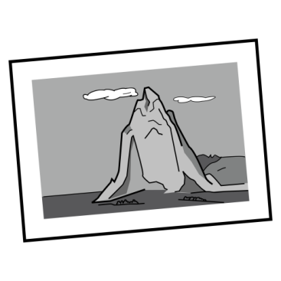




Slide 8



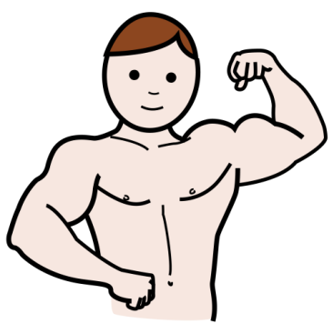





Slide 9
El fantasma feo fuma. Felipe flota junto al faro.
Felipe salía en la foto.
La foca Fabiola no era fea. Mi familia es muy feliz.
Famara fue a la farmacia.
La fecha de la fiesta será en Febrero.
El jefe de Alfonso no come filetes.
Dame el teléfono de Félix.
Faustina no toma infusiones.
En la fiesta tiraron fuegos artificiales.
El fontanero era muy fuerte.
No me gusta la sopa con fideos finos.
El elefante y la jirafa viven en familia.

Slide 10
ADIVINANZAS
Larga como una culebra, la enrollo en el cuello y le doy vueltas.
Tiene famosa memoria, fino olfato y dura piel, y las mayores narices que puede haber.
Que será, será
Lo que siempre está en la puerta, y no quiere pasar.

Slide 11
ADIVINANZAS
Una sábana blanca voy a coger, y dos agujeros le voy a hacer, y así de disfrazaré.
Una torre grande que sirve para iluminar, y avisar a los barcos, que la costa ahí está.

Slide 12
TRABALENGUAS
¡Venga! Ahora más rápido…
Ahora más despacito…
Tres falsos faroles
Enciende en falorelo
Un farol, dos faroles
Tres faroles.
Famosas y fantásticas fábulas contaba el filósofo Fabián
Muy famosas pero muy feas
y muy poco finas.

